Slide 1
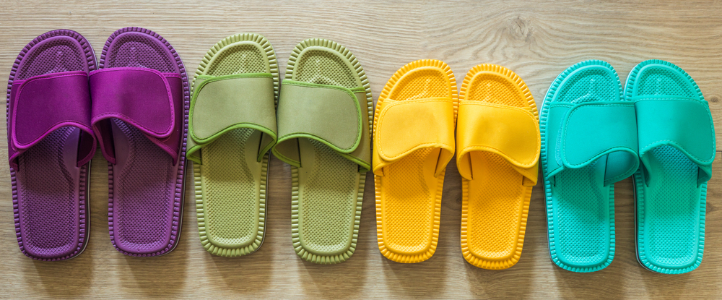
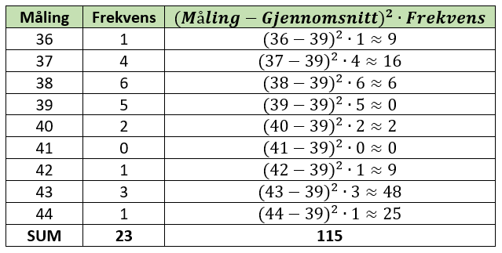
Opplegg 24 - Statistikk og spreiingsmål
På Bore skule er det 23 lærarar, og desse har alle notert kva for ein skostorleik dei bruker. Resultatet ble: 39, 40, 37, 37, 39, 38, 39, 36, 43, 38, 37, 38, 39, 42, 43, 38, 38, 38, 44, 40, 37, 39 og 43.
Dette er ganske uoversiktleg, difor finnest det fleire måtar å få betre oversikt over innsamla data på. Vi kan til dømes sjå på ulike spreiingsmål. Dei seier noko om kor mykje målingane varierer.
Spreiingsmål
Variasjonsbreidd – er skilnaden mellom høgaste og lågaste måling. I dømet vårt blir det:
$$44−36=8$$
Varians – han seier noko om kor langt frå gjennomsnittet alle målingane er. Først må vi rekne ut gjennomsnittet, som i opplegg 20, der vi fekk at gjennomsnittet var 39.
Deretter må vi ta differansen mellom målinga og gjennomsnittet, og opphøgje det i andre. Dette multipliserer vi med frekvensen til målinga, for han seier kor mange av målinga vi har. Til slutt summerer vi svara vi får for alle målingane våre og dividerer med talet på målingar. Det er lurt å bruke ein frekvenstabell for å gjere dette, elles er det fort gjort å gå i surr. I dømet vårt blir det slik:
Der vi til slutt må ta summen og dele på talet på målingar: $\frac{115}{23}≈5$
Standardavvik – er kvadratrota av variansen. I dømet vårt blir det:
$$\sqrt{5}≈2,2$$

Slide 2
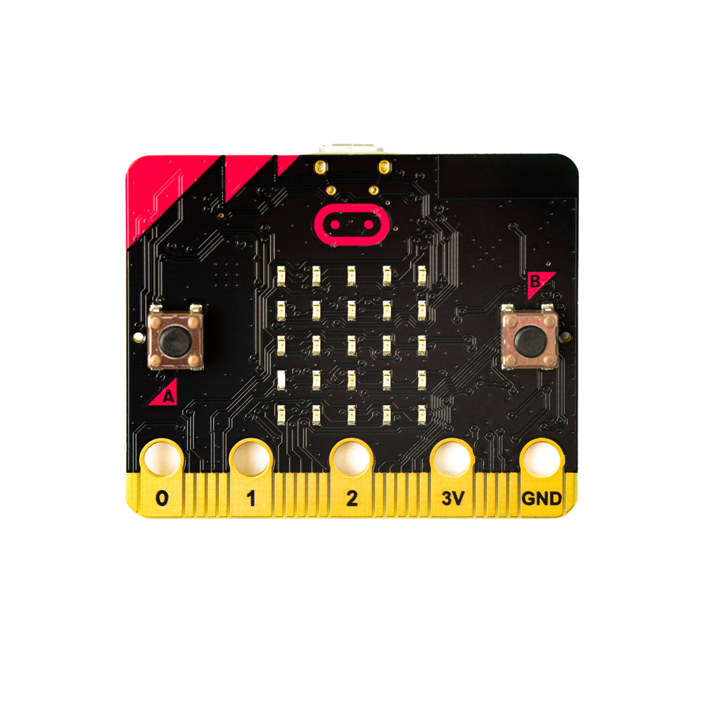
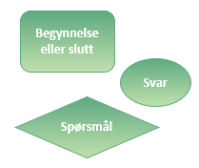
Lag ein standardavvikskalkulator - og ein del av statistikkutstillinga dykkar
Oppgåve
Design ei statistisk undersøking som samlar inn data i naturfag, samle resultata i ein frekvenstabell og lag eit program som reknar ut standardavviket.
Lag ein del av utstillinga med ei utgreiing om undersøkinga og resultatet. Det kan vere ein plakat, ein tredimensjonal modell, ei skildring eller noko heilt anna. Tenk gjennom korleis de skal utforme utstillinga for å få fram det som de gjorde på ein god og effektiv måte.
Fase 1: Undersøk gjerne kva ulike typar data som kan vere fornuftig å samle inn. Vil de bruke micro:bit til dette, eller ei spørjeundersøking? Korleis skal denne delen av utstillinga sjå ut? Leit etter inspirasjon frå ulike typar kjelder.
Fase 2: Kva for nokre fargar vil de bruke i utstillinga? Skal de bruke noko spesielt materiale? Vil de berre bruke papir i fleire fargar, eller materiale som silkepapir, stoffbitar, garn, papp? Skal de bygge ein modell av noko? Lag ei skisse over korleis de ønsker at utstillinga skal bli til slutt.
Fase 3: Lag første versjon av programmet for å berekne standardavvik. Lag eventuelt eit program for å bruke micro:biten til å gjere målingar. Lag det som trengs til utstillinga.
Fase 4: Test programmet, får de eit svar som verkar fornuftig?
Kan du lage eit flytskjema her?
Fase 5: Samanlikne gjerne med dei andre i klassen, er det nokon som har ei betre utstilling? Kvifor meiner de at deira er betre? Kan de bruke noko av dei same grepa i utstillinga dykkar?
Fase 6: Hopp gjerne attende til tidlegare punkt og gjer endringar for å få ei best mogleg utstilling. Gjer gjerne endringar i programmet dykkar om det trengs.
Fase 7: Pass på å ta vare på bilete og notat de har gjort undervegs, slik at de kan vise kva de har tenkt. I denne oppgåva går dokumenteringa ut på å lage sjølve utstillinga.

